Slide 1
Муниципальное бюджетное дошкольное образовательное учреждение Галанинский детский сад
Проект в подготовительной группе на тему «Достопримечательности и знаменитые люди Казачинского района»
Презентацию подготовила: воспитатель
Узикова Н.С.

Slide 2
Вид проекта: долгосрочный, групповой.
Участники проекта: дети подготовительной группы, воспитатель, родители.
Актуальность: Сегодня знание знаменитых людей и изучение достопримечательностей нашего района, в котором мы живем, важны потому что мы должны знать о ценностях которые почитали, почитают и будут почитать жители нашего района.
Цель и задачи проекта:
Собрать материал о знаменитых людях и достопримечательностях Казачинского района и ознакомить детей подготовительной группы с данным материалом.

Slide 3
Воспитывать любовь к своему району через знакомство с достопримечательностями;
Расширять знания детей о музее в селе Казачинское;
Познакомить с имеющимся творчеством знаменитых людей Казачинского района;
Сделать папку передвижку, в виде альбома, с кратким описанием нашего района, достопримечательностей и знаменитых людей;
Развитие у детей эстетического восприятия, эмоциональной отзывчивости и творческих способностей;
Активизация творческого потенциала родителей.

Slide 4
Наш проект начинался с беседы, где мы выяснили что нам уже известно, а что бы мы еще хотели узнать. Все это мы оформили вот таким образом:

Slide 5
Вот что мы с детьми узнали в ходе проекта:
Герб Казачинского района утвержден Решением Казачинского районного Совета депутатов от 11 октября 2005 года №7-29.
Золотой, стоящий на задних лапах, медведь олицетворяет богатство природными ресурсами подтаежной зоны Красноярского края, каковой является территория Казачинского района. Золотой пшеничный сноп символизирует основу сельского хозяйства Казачинского района.
Лазоревая оконечность — обозначение реки Енисей, протекающей на протяжении всей территории Казачинского района, а золотые камни в лазоревой оконечности — знаменитые Казачинские пороги, природная достопримечательность.

Slide 6
Иногда в качестве герба Казачинского изображается красный щит с перекрещенными саблей и пикой.

Slide 7
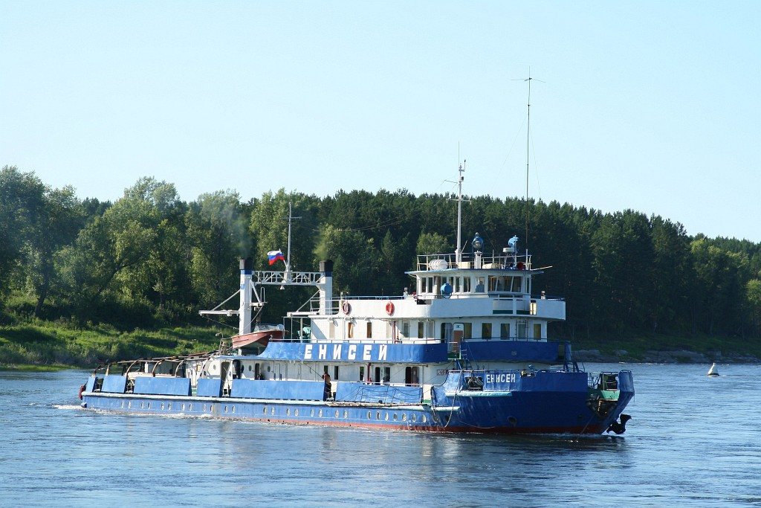
Туер-буксир «Енисей» проводит пассажирские и грузовые суда через Казачинский порог. Скорость течения на этом участке реки достигает 20 км/ч, поэтому очень немногие суда могут преодолеть его своим ходом. К тому же судовой ход здесь извивается буквой S, а ширина его составляет всего семьдесят метров, порожистый участок изобилует подводными камнями и водоворотами.

Slide 8
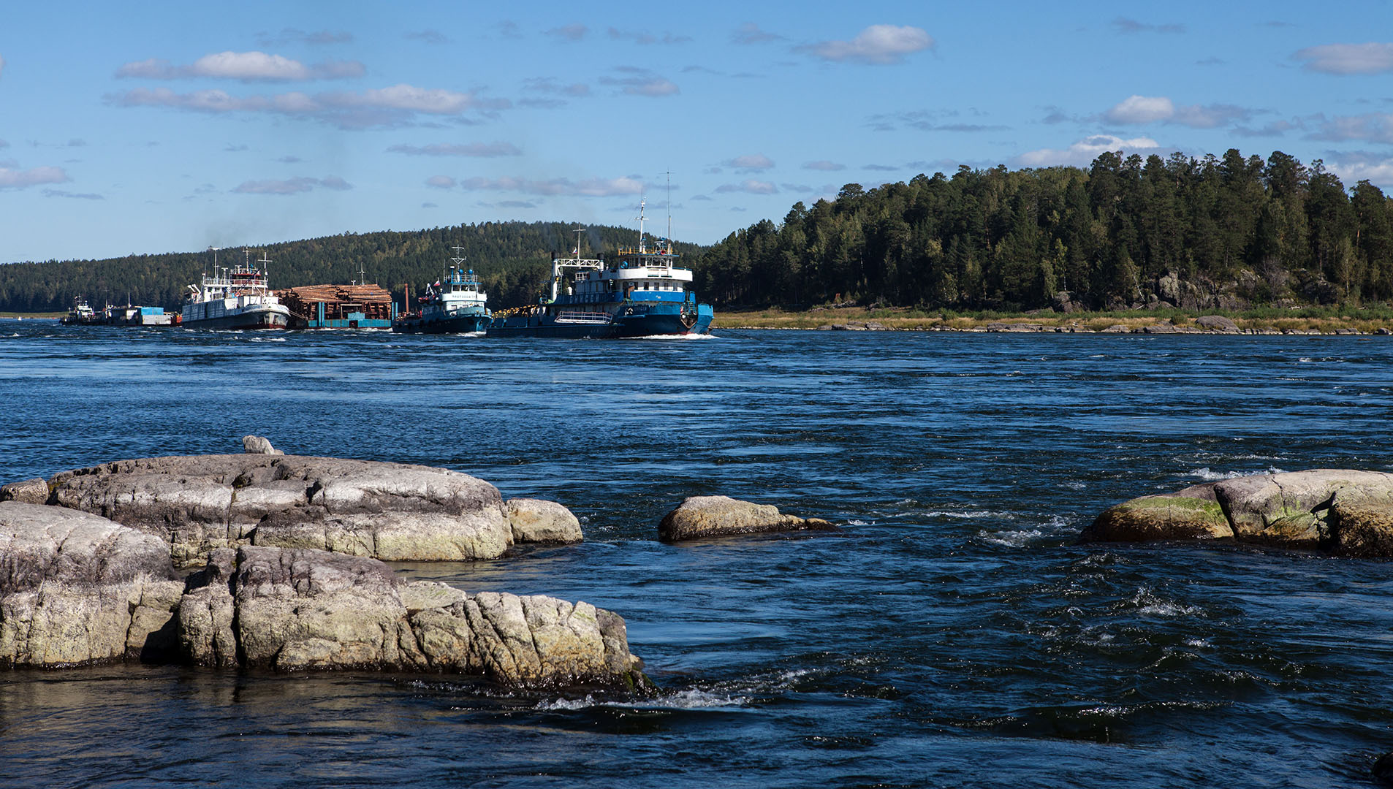
Условия плавания на этом участке осложняет и то, что течение воды идёт под углом к судну, что увеличивает опасность сноса на камни. Туер же следует вдоль проложенного точно по фарватеру троса, и без затруднений вписывается в фарватер.
Длина Казачинского порога — три с половиной километра.

Slide 9
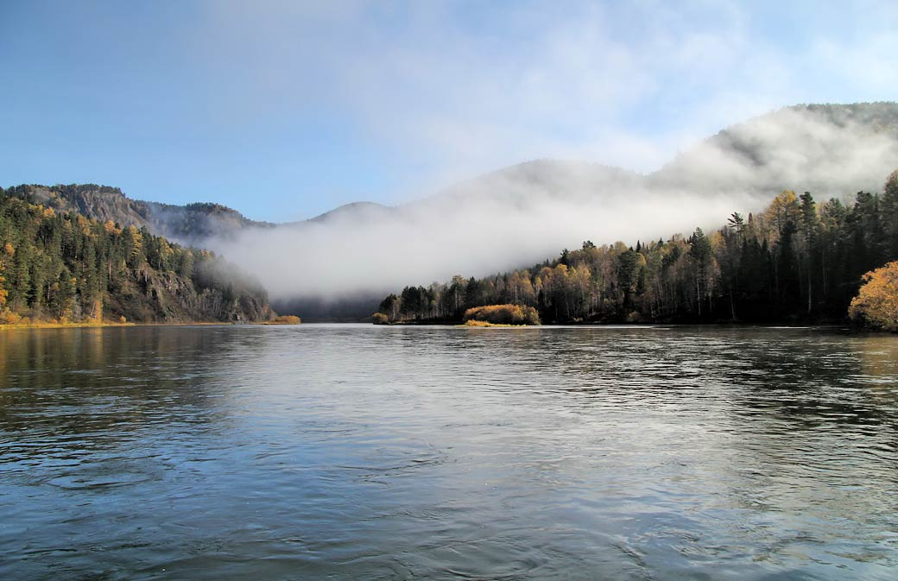
Енисей- река в Сибири, название происходит от древнекиргизского «Эне – Сай» - мать-река, или от эвенкийского «Ионэсси» – большая вода. Впадает в Северный Ледовитый океан. Одна из крупнейших рек мира: длина реки от места слияния Большого Енисея и Малого Енисея – 3487 км.

Slide 10
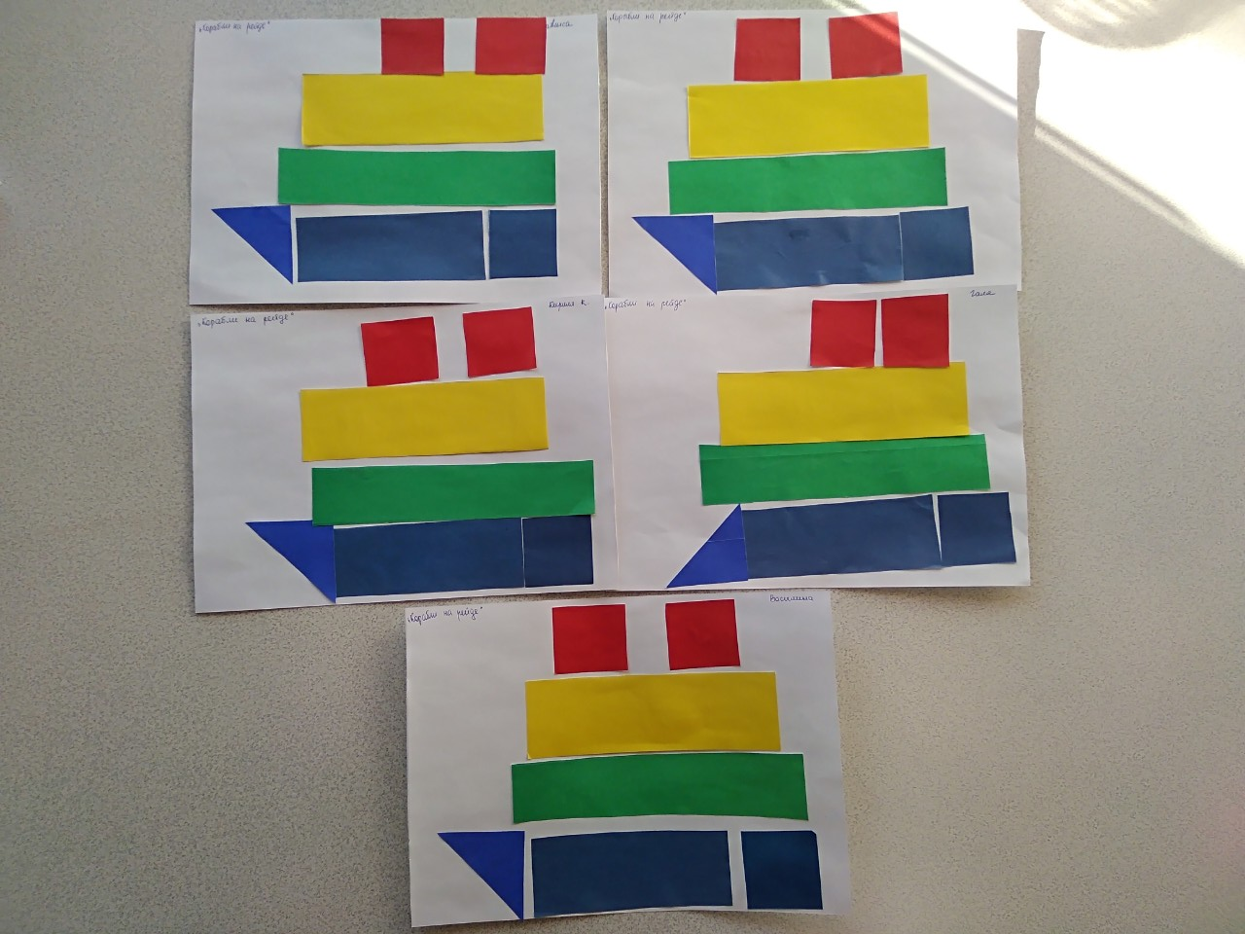
Вдохновившись просмотром видео и фотографий буксира – туера «Енисей», мы с детьми решили показать свой творческий потенциал, вот что у нас получилось:

Slide 11
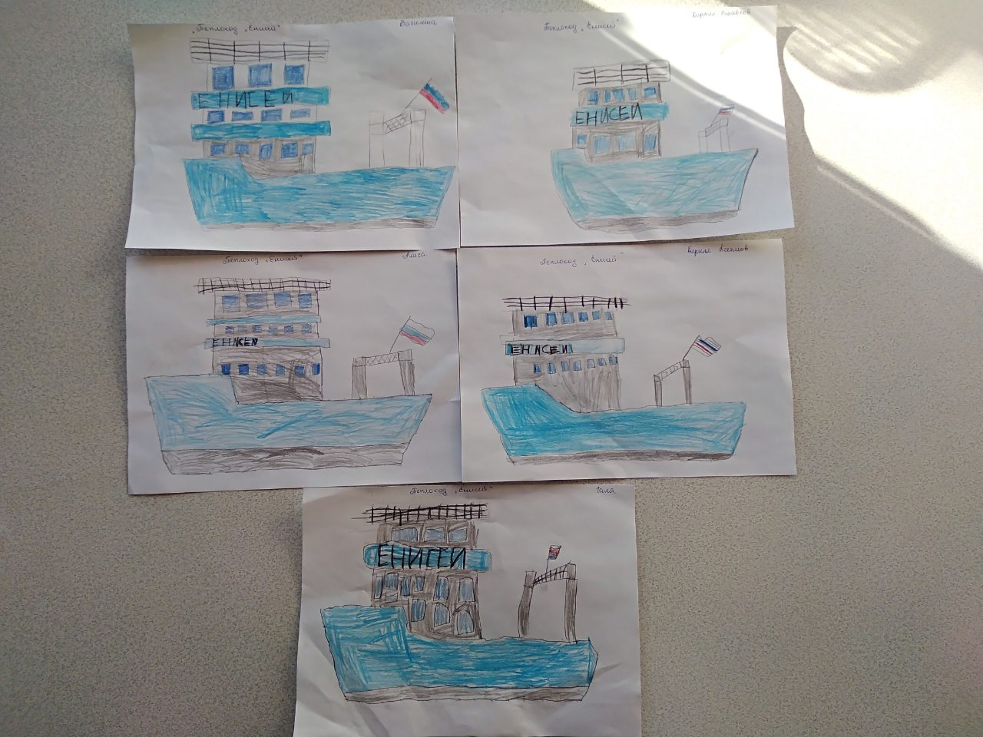

Slide 12
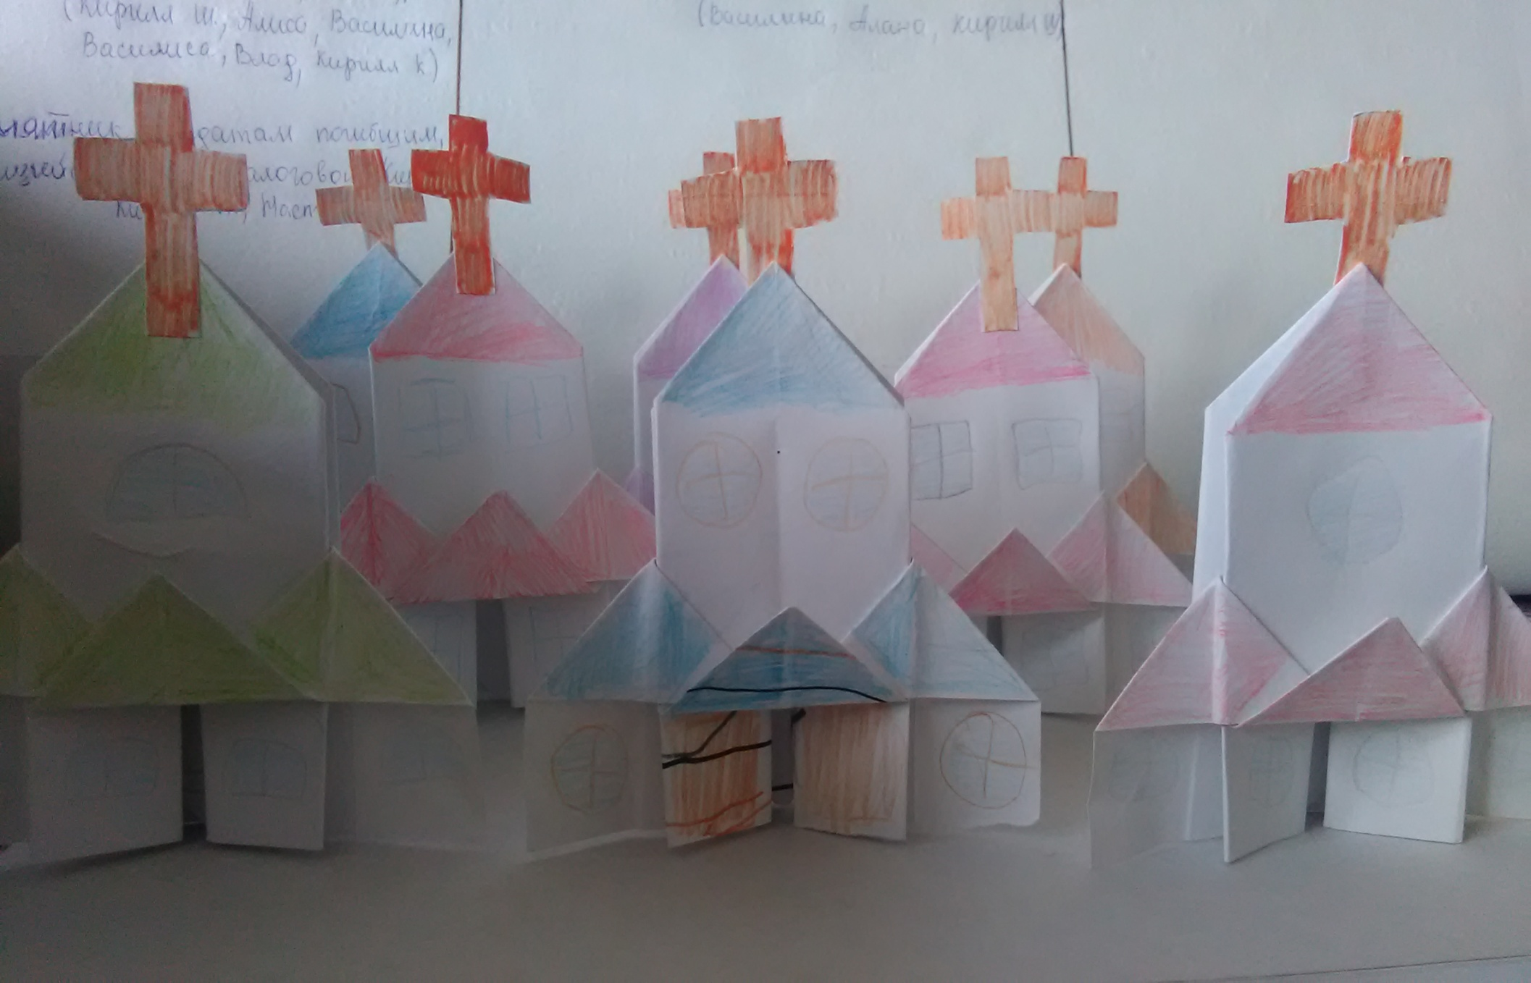
Так же мы с ребятами сделали оригами «Храм» :

Slide 13
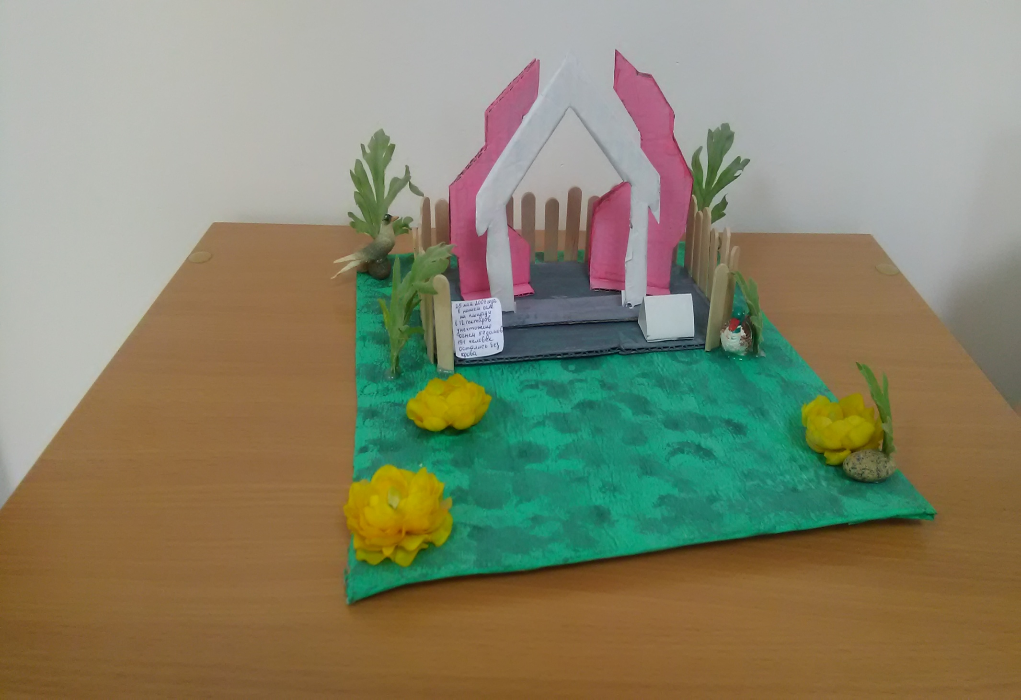
Родители тоже приняли участие в нашем проекте:

Slide 14
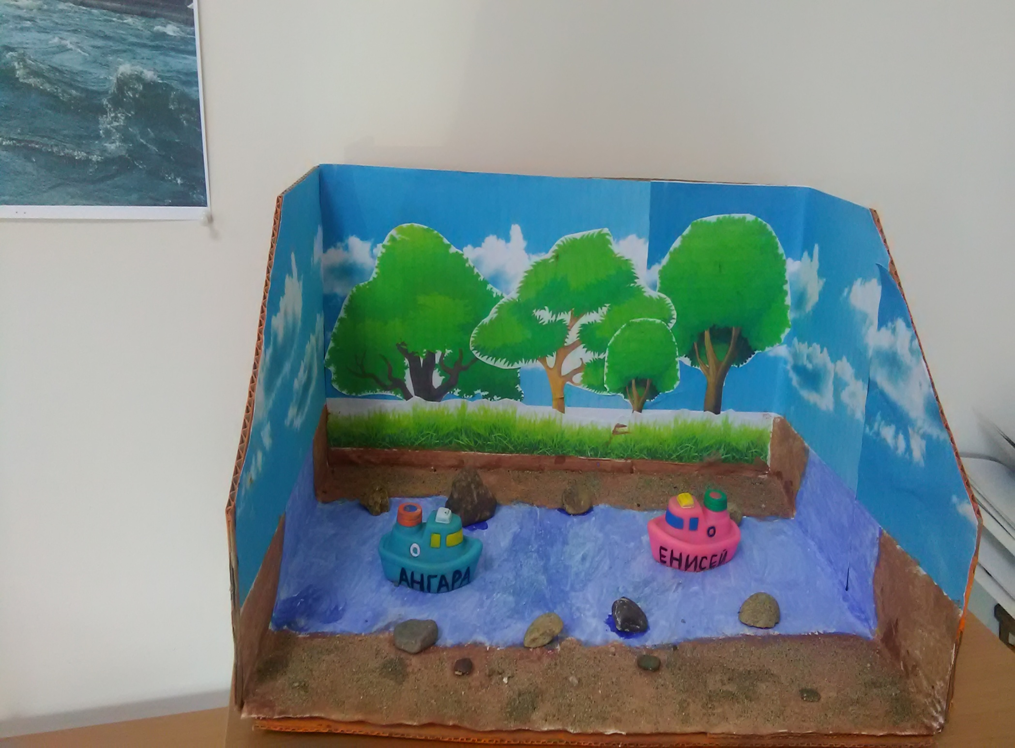

Slide 15
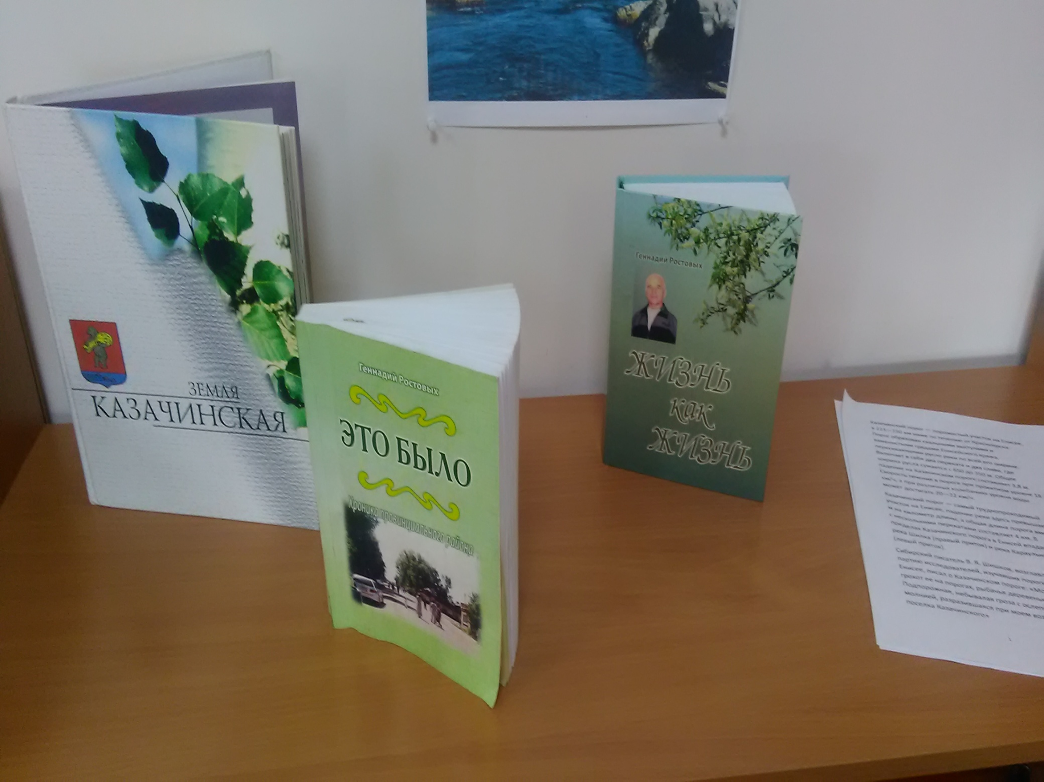

Slide 16
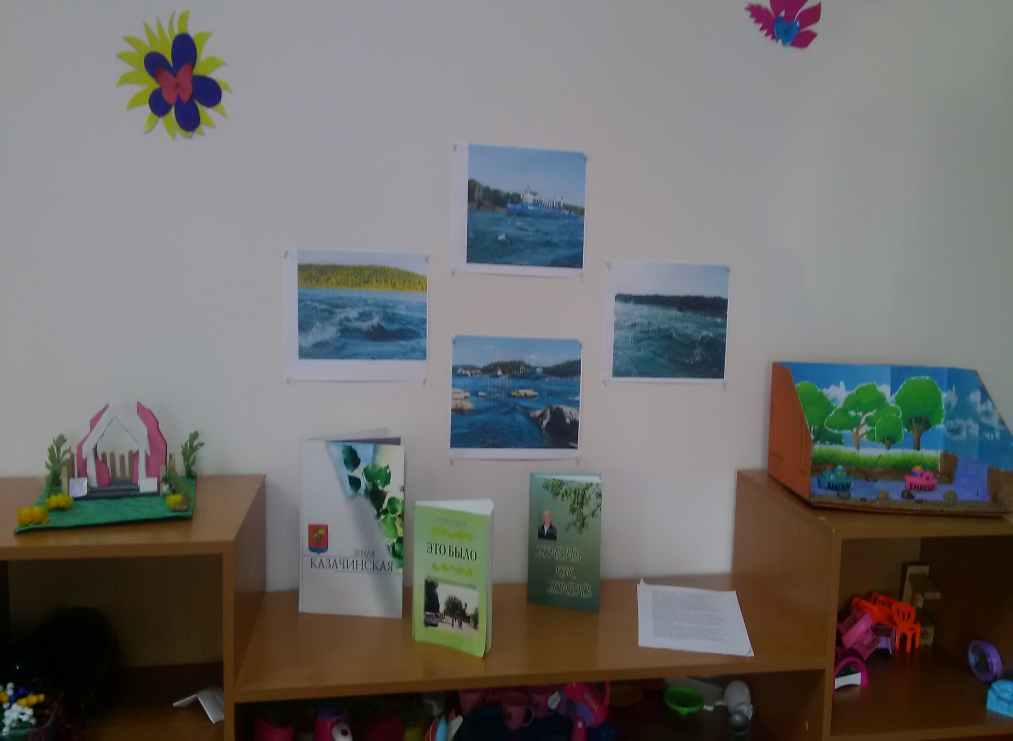

Slide 17
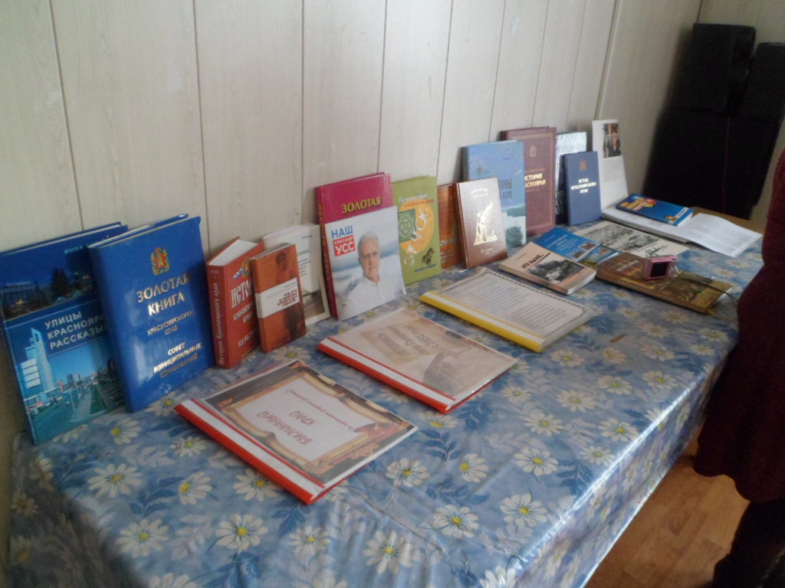
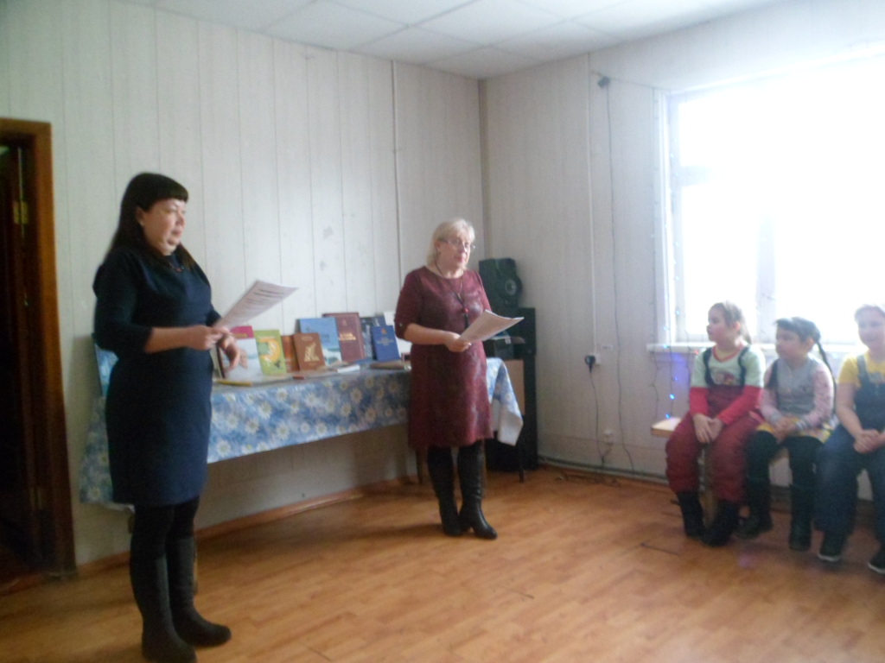
Еще мы с детьми ходили в нашу библиотеку, где нас познакомили с работами Довнара Антона Аркадьевича, заслуженного художника России.

Slide 18
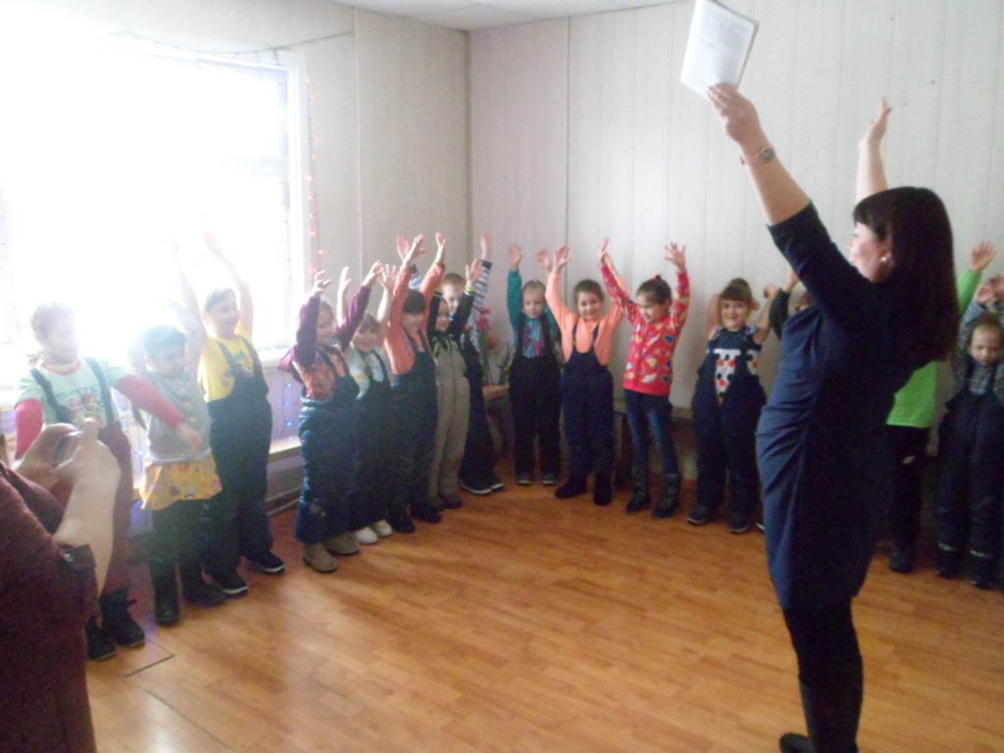
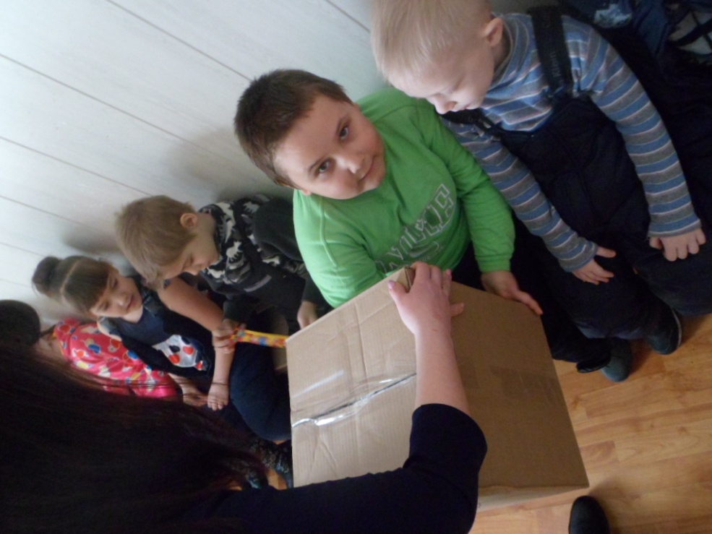
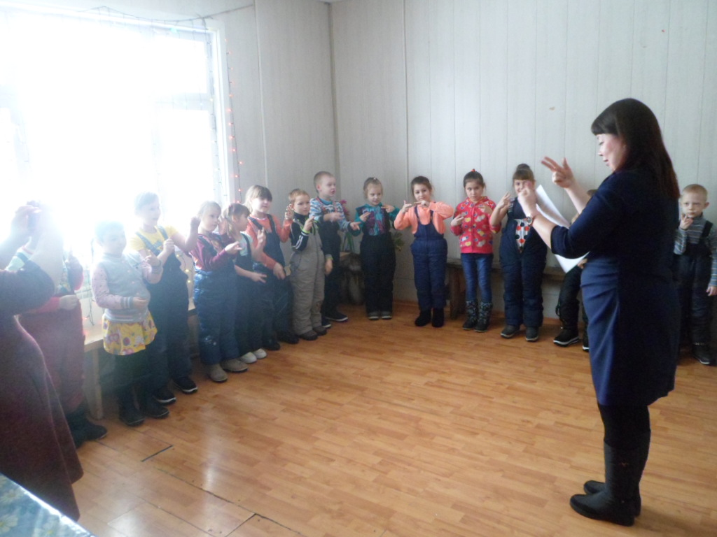
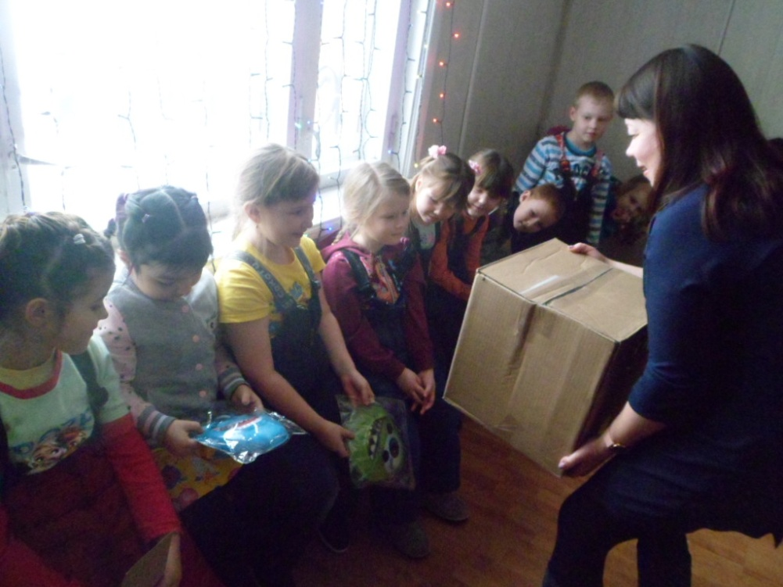

Slide 19
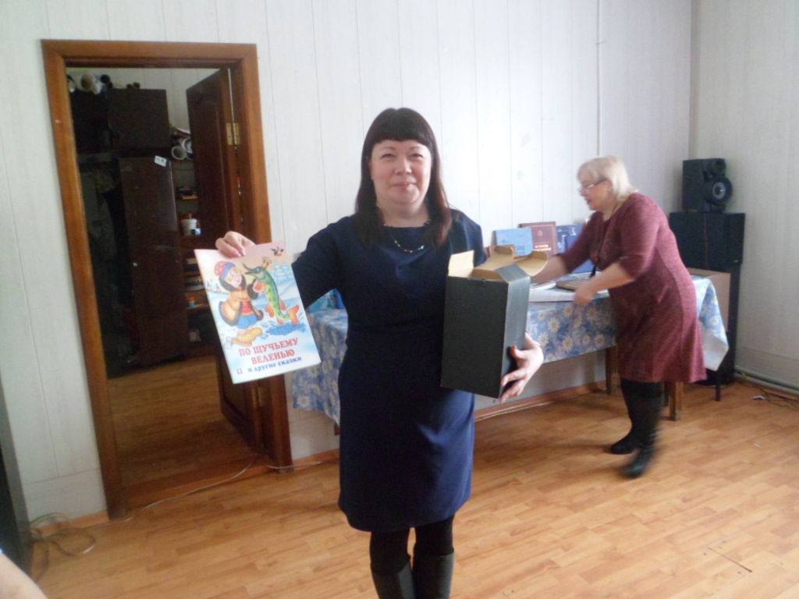
Вот такой подарок вручили нашей группе.

Slide 20
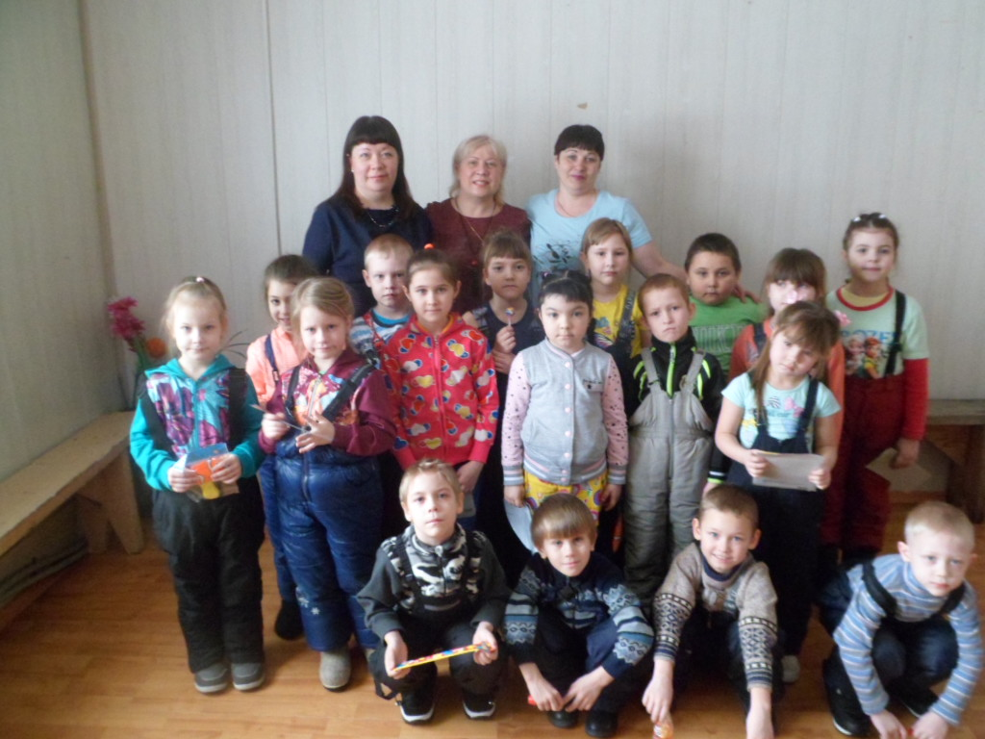
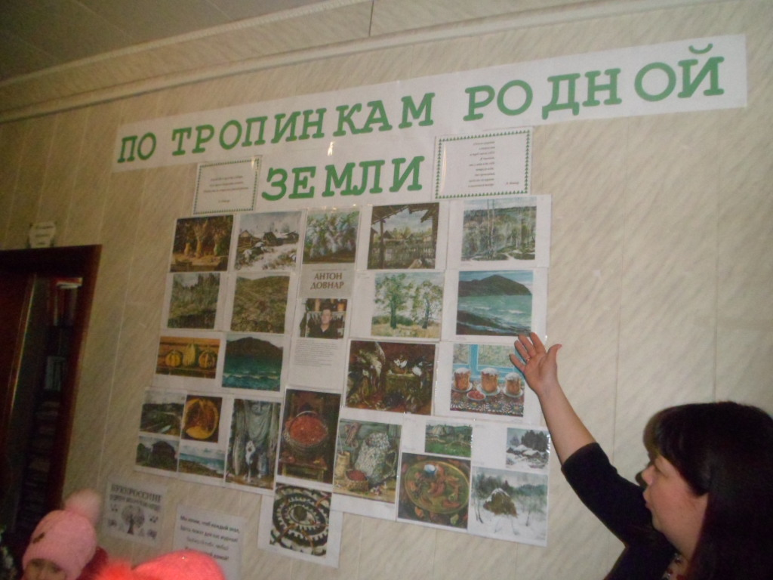
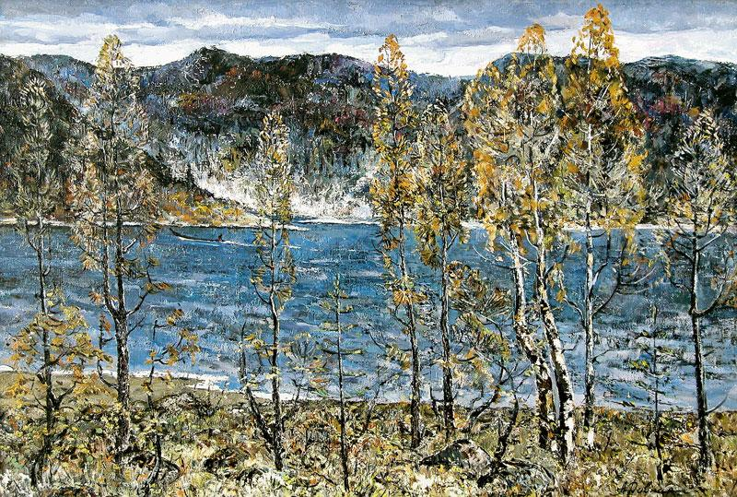
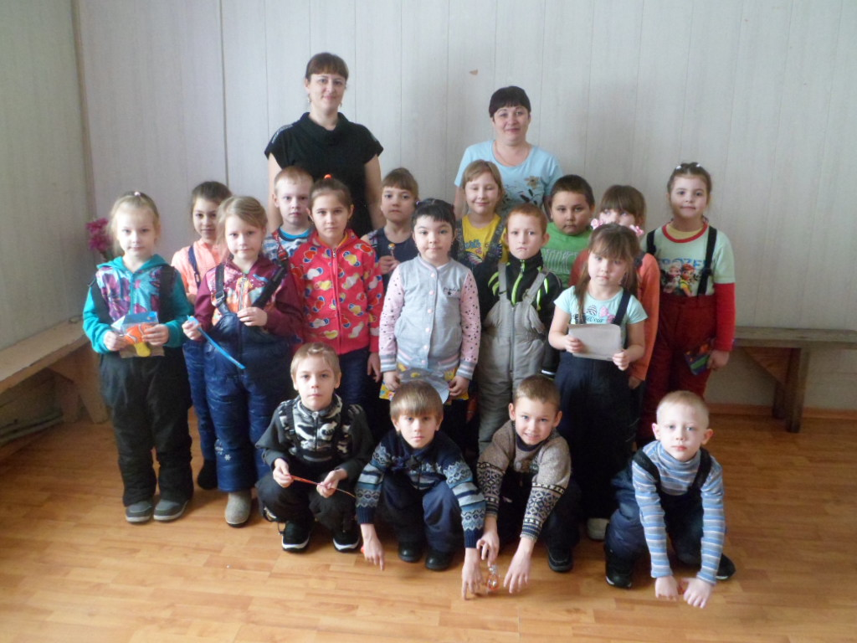

Slide 21
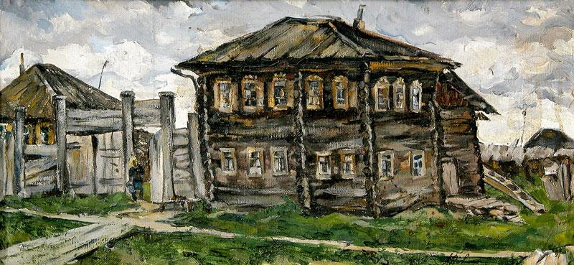
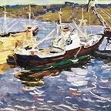
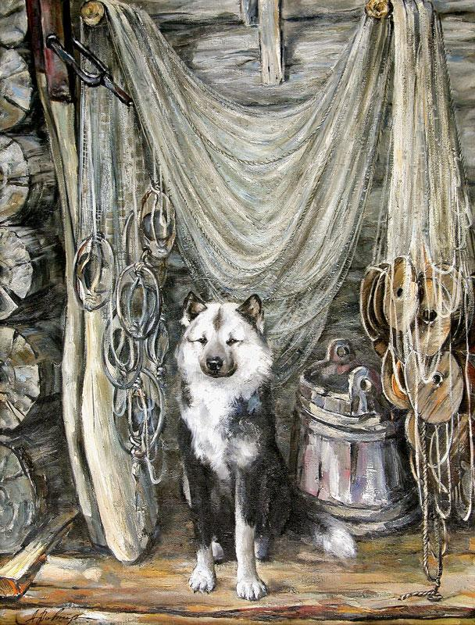

Slide 22
В результате работы над проектом:
Реализация данного проекта способствовала сближению родителей, детей и педагогов;
Повысилась потребность детей выражаться в творческой деятельности;
Дети имеют представления о родном районе, об основных памятниках и знаменитых людях;
Дети познакомились с работами художников нашего района, со стихотворениями наших поэтов;
В детский сад выезжал музейно - выставочный центр Казачинского района, что дало возможность детям больше узнать о своем районе.

